Slide 1


ΕΥΡΩΠΑΪΚΟ ΤΑΜΕΙΟ ΑΣΥΛΟΥ, ΜΕΤΑΝΑΣΤΕΥΣΗΣ ΚΑΙ ΕΝΤΑΞΗΣ (AMIF)
ΕΙΔΙΚΟΣ ΣΤΟΧΟΣ : ΕΠΙΣΤΡΟΦΗ
ΠΡΟΓΡΑΜΜΑΤΙΚΗ ΠΕΡΙΟΔΟΣ 2021-2027

Slide 2
ΥπηρεσΙα ΔιαχεΙρισηΣ ΕυρωπαϊκΩν και ΑναπτυξιακΩν ΠρογραμμΑτων (Υ.Δ.Ε.Α.Π.)
Για τη νέα προγραμματική περίοδο 2021-2027, η ΥΔΕΑΠ Ενδιάμεσος Φορέας για τη διαχείριση μέρους των δράσεων του Ταμείου Ασύλου, Μετανάστευσης και Ένταξης (AMIF) στις 15/04/2024. (2 ΜΗΝΕΣ)
Ειδικός Στόχος 3: ΕΠΙΣΤΡΟΦΗ
Στο πλαίσιο του ανωτέρω γενικού στόχου πολιτικής το Ταμείο συμβάλλει, μεταξύ άλλων ειδικών στόχων:
στην αντιμετώπιση της παράνομης μετανάστευσης, στην ενίσχυση της αποτελεσματικής, ασφαλούς και αξιοπρεπούς επιστροφής και επανεισδοχής καθώς και στην προώθηση και συμβολή στην αποτελεσματική αρχική επανένταξη στις τρίτες χώρες

Slide 3
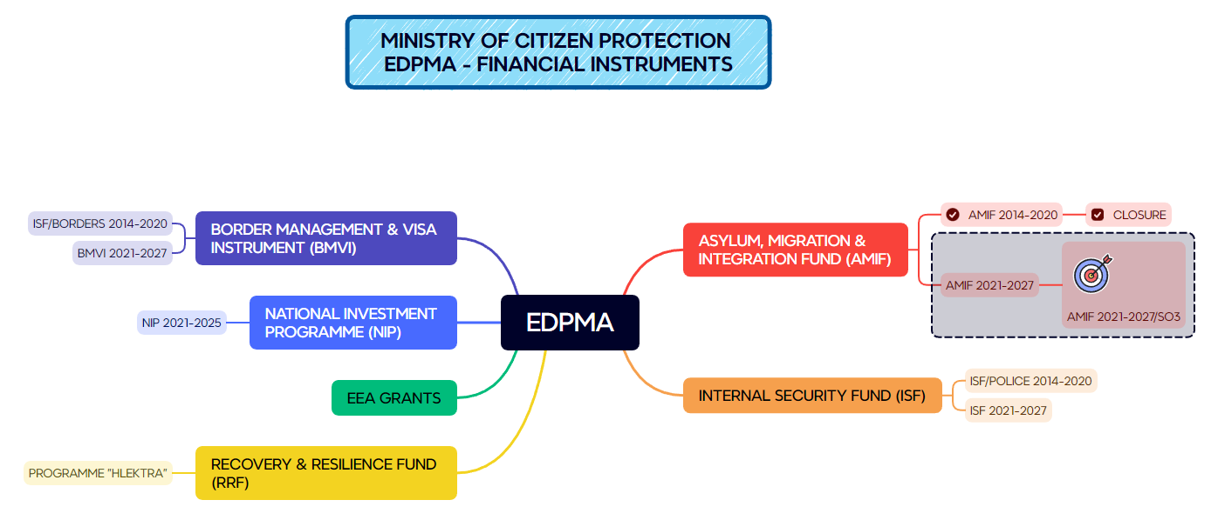

Slide 4

AMIF / RETURN
4

Slide 5
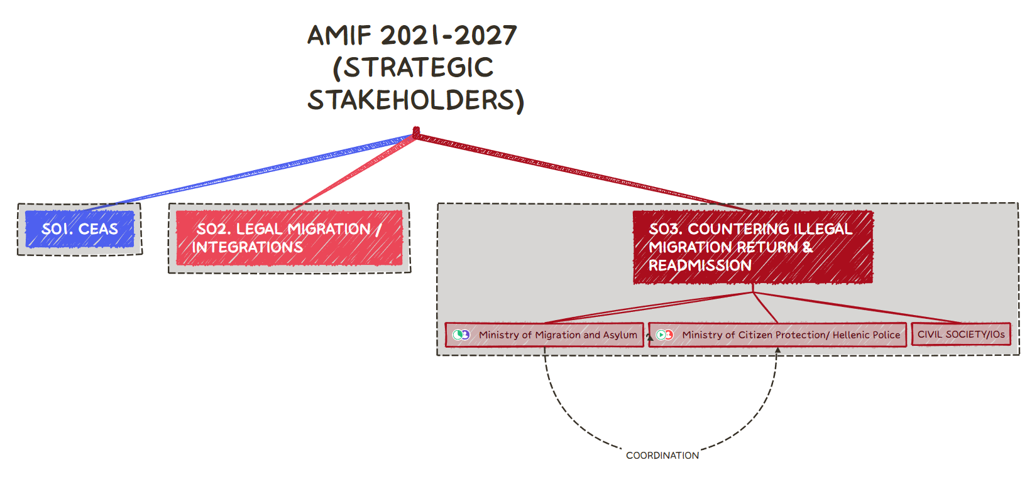

Slide 6
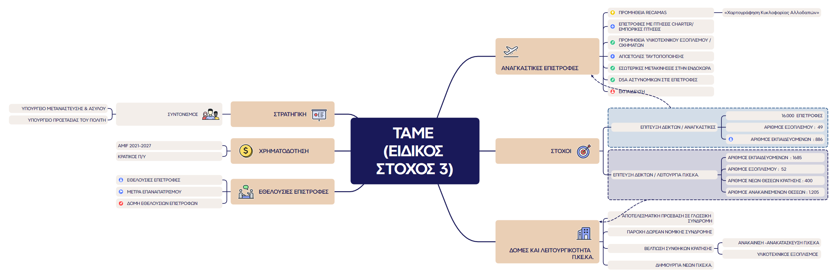

Slide 7
ΕΥΡΩΠΑΪΚΟ ΤΑΜΕΙΟ ΑΣΥΛΟΥ, ΜΕΤΑΝΑΣΤΕΥΣΗΣ ΚΑΙ ΕΝΤΑΞΗΣ
ΠΡΟΓΡΑΜΜΑΤΙΚΗ ΠΕΡΙΟΔΟΣ 2021-2027
ΔΡΑΣΕΙΣ
Α/Α | Τίτλος δράσης (ΣΥΓΚΕΝΤΡΩΤΙΚΗ ΑΡΧΙΤΕΚΤΟΝΙΚΗ) | Προϋπολογισμός
1 | Πραγματοποίηση των αναγκαστικών επιστροφών παράτυπων Υπηκόων Τρίτων Χωρών (ΥΤΧ) | 16.140.295,60€
2 | Δομές και Λειτουργικότητα των Προ-αναχωρησιακών Κέντρων Κράτησης: Υποέργο: 467 Συνοριακοί Φύλακες Ορισμένου Χρόνου | 25.138.786,93 €
3 | Δομές και Λειτουργικότητα των Προ-αναχωρησιακών Κέντρων Κράτησης: Υποέργο: Λειτουργία ΠΡΟΚΕΚΑ | 30.674.100,00€

Slide 8
ΕΥΡΩΠΑΪΚΟ ΤΑΜΕΙΟ ΑΣΥΛΟΥ, ΜΕΤΑΝΑΣΤΕΥΣΗΣ ΚΑΙ ΕΝΤΑΞΗΣ
ΠΡΟΓΡΑΜΜΑΤΙΚΗ ΠΕΡΙΟΔΟΣ 2021-2027
AMIF – ΔΡΑΣΕΙΣ Υπ.Π.τ.Π.

Slide 9
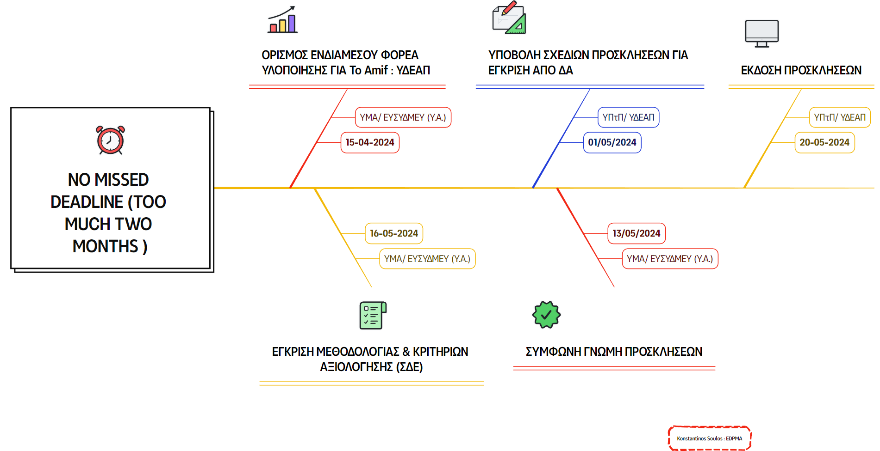

Slide 10
ΕΥΡΩΠΑΪΚΟ ΤΑΜΕΙΟ ΑΣΥΛΟΥ, ΜΕΤΑΝΑΣΤΕΥΣΗΣ ΚΑΙ ΕΝΤΑΞΗΣ
ΠΡΟΓΡΑΜΜΑΤΙΚΗ ΠΕΡΙΟΔΟΣ 2021-2027
Πραγματοποίηση των αναγκαστικών επιστροφών παράτυπων Υπηκόων Τρίτων Χωρών (ΥΤΧ).
α/α | Υποέργα | Προϋπολογισμός
1 | Επιστροφές με πτήσεις Charter. | 4.200.000,00 €
2 | Επιστροφές με Εμπορικές Πτήσεις | 300.000,00 €
3 | Προμήθεια λογισμικά - εφαρμογές πληροφορικής όπως το ‘Return Case Management System’ (RECAMAS) | 6.138.000,00 €
4 | Προμήθεια ειδικού τύπου οχημάτων για επιστροφές | 4.000.000,00 €
5 | Παροχή υπηρεσιών ωρίμανσης του υποέργου «Προμήθεια ειδικού τύπου οχημάτων για επιστροφές» | 60.000,00 €
6 | Προμήθεια ηλεκτρονικού εξοπλισμού για Διευθύνσεις Αστυνομίας χώρας με σκοπό την ενίσχυση των αναγκαστικών επιστροφών. | 122.295,60 €
7 | Αποστολές Ταυτοποίησης | 100.000,00 €
8 | Διαχείριση και λειτουργία της Δράσης | 1.220.000,00 €
8.1 | Κόστος διαχείρισης ωφελούμενης ομάδας στόχου στο πλαίσιο των αναγκαστικών επιστροφών(χερσαίες και θαλάσσιες μεταγωγές των υπηκόων τρίτων χωρών εντός επικράτειας). | 760.000,00 €
8.2 | Κόστος επιστροφών ωφελούμενης ομάδας στόχου στο πλαίσιο αναγκαστικών επιστροφών από ξηράς σε τρίτες χώρες (π.χ. Αλβανία, Βόρεια Μακεδονία) ή σε τρίτες χώρες (π.χ. Τουρκία) στο πλαίσιο αναγκαστικών επιστροφών βάσει ΣυμφωνιώνΕπανεισδοχής (διμερείς ή σε επίπεδο Ε.Ε.) | 60.000,00 €
8.3 | Κόστος επιχειρήσεων επιστροφών στο πλαίσιο πραγματοποίησης Αναγκαστικών Επιστροφών με ναυλωμένες πτήσεις (Charterflights) | 100.000,00 €
8.4 | Κόστος επιχειρήσεων επιστροφών στο πλαίσιο για πραγματοποίησης Αναγκαστικών Επιστροφών με εμπορικές πτήσεις (με ή άνευ αστυνομικής συνοδείας) | 50.000,00 €
8.5 | Κόστος μετακίνησης αστυνομικώνγια συμμετοχή σε Κοινές Πτήσεις - Επιχειρήσεις Επιστροφών υπό τον συντονισμό του FRONTEX με ή χωρίς "Στάση - STOP OVER" στην Ελλάδα | 150.000,00 €
8.6 | Εκπαίδευση αστυνομικών στα θεμελιώδη δικαιώματα, στο Ευρωπαϊκό Κεκτημένο και στο νομικό πλαίσιο των επιστροφών. | 40.000,00 €
8.7 | Ενέργειες Δημοσιότητας | 30.000,00 €
ΣΥΝΟΛΟ |  | 16.140.295,60 €
Αποτελεί συνεχιζόμενη Δράση της Περιόδου 2014-2020.
Επισημαίνεται ότι για το υποέργο 3 υπάρχει σύσταση ΣΕΝΓΚΕΝ και είναι υποχρεωτική η χρηματοδότησή τους.

Slide 11
ΕΥΡΩΠΑΪΚΟ ΤΑΜΕΙΟ ΑΣΥΛΟΥ, ΜΕΤΑΝΑΣΤΕΥΣΗΣ ΚΑΙ ΕΝΤΑΞΗΣ
ΠΡΟΓΡΑΜΜΑΤΙΚΗ ΠΕΡΙΟΔΟΣ 2021-2027
Δομές και Λειτουργικότητα των Προ-αναχωρησιακών Κέντρων Κράτησης: Υποέργο: Λειτουργία ΠΡΟΚΕΚΑ
α/α | Υποέργα - Ποσότητες | Προϋπολογισμός
1 | Μίσθωση χώρων για τη λειτουργία των Π.Κε.Κα. | 674.100,00 €
2 | Προμήθεια Απαραίτητου υλικοτεχνικού εξοπλισμού – αναλώσιμα. | 3.240.000,00 €
3 | Κατασκευή Προ- Αναχωρησιακών Κέντρων Κράτησης για παράτυπους Υπηκόους Τρίτων Χωρών | 10.000.000,00 €
4 | Προμήθεια οχημάτων για τη λειτουργία αυτών των Π.Κε.Κα. | 5.000.000,00 €
5 | Προμήθεια εξοπλισμού για τους αστυνομικούς στα Π.Κε.Κα. | 200.000,00 €
6 | Γλωσσική συνδρομή σε υπηκόους τρίτων χωρών που υπόκεινται σε διαδικασίες επιστροφής. | 300.000,00 €
7 | Πρόσβαση σε δωρεάν νομική συνδρομή σε υπηκόους τρίτων χωρών που υπόκεινται σε διαδικασίες επιστροφής. | 1.060.000,00 €
8 | Ανακαίνιση - Ανακατασκευή των Π.Κε.Κα. | 10.000.000,00 €
9 | Εκπαίδευση αστυνομικών σε θέματα ανθρώπινων δικαιωμάτων, διαχείριση ευάλωτων ομάδων κλπ. | 100.000,00 €
10 | Ενέργειες Δημοσιότητας | 100.000,00 €
ΣΥΝΟΛΟ |  | 30.674.100,00 €
Αποτελεί συνεχιζόμενη Δράση της Περιόδου 2014-2020.
Επισημαίνεται ότι υπάρχει σύσταση ΣΕΝΓΚΕΝ για την ορθή λειτουργία τον ΠΡΟΚΕΚΑ και είναι υποχρεωτική η χρηματοδότησή της.

Slide 12
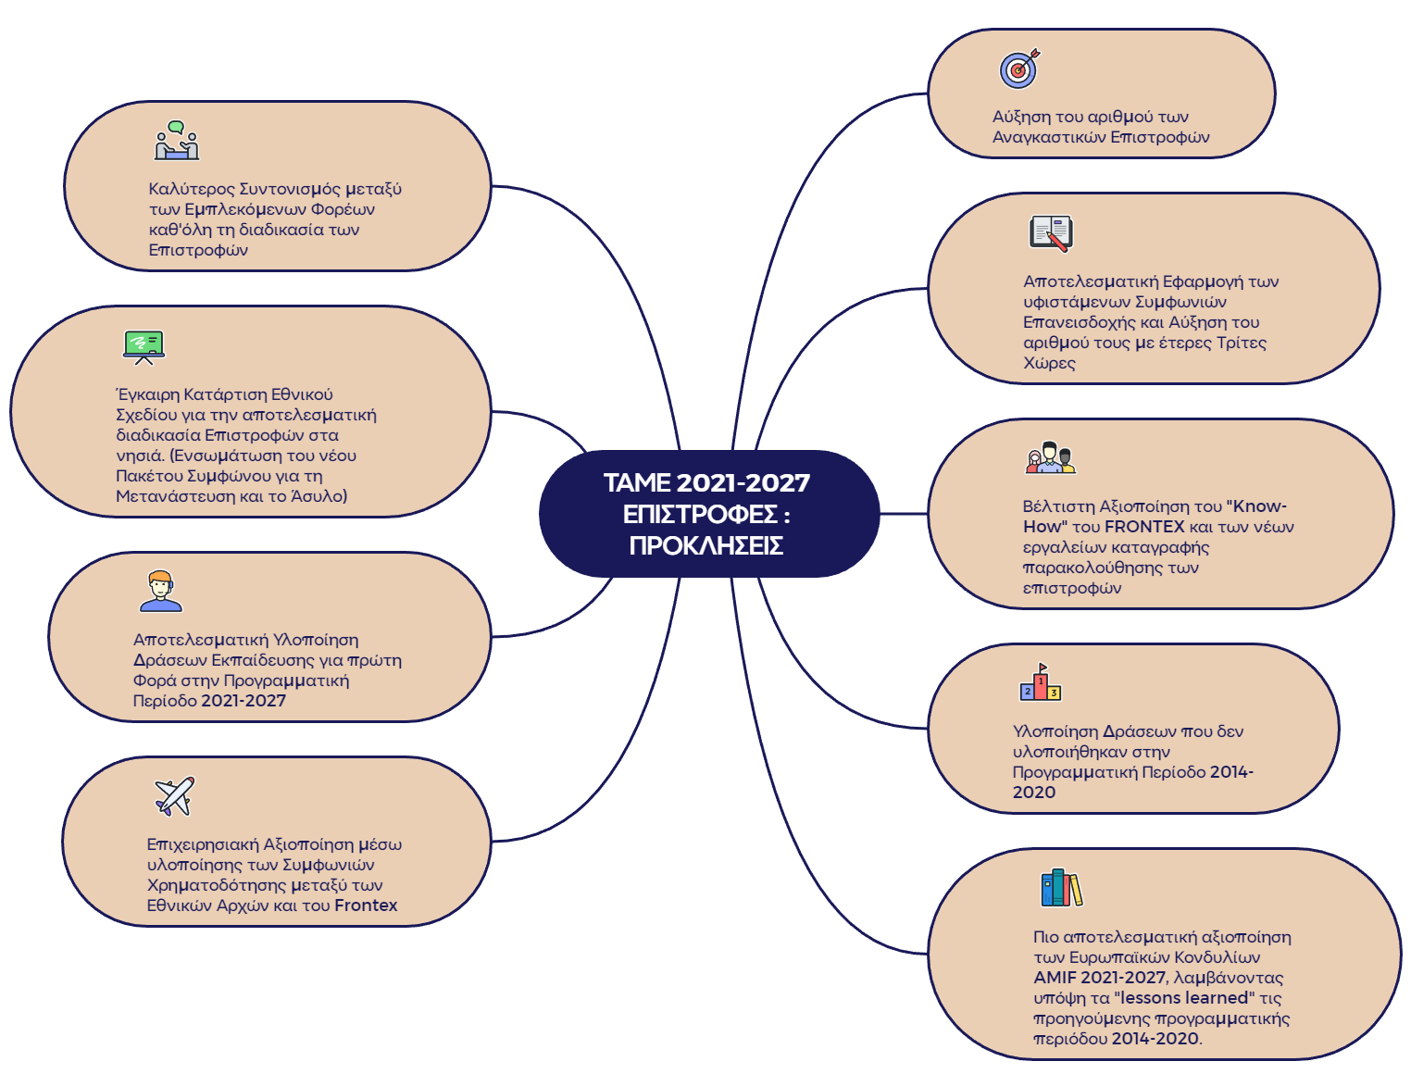
ΠΡΟΚΛΗΣΕΙΣ / CHALLENGES

Slide 13
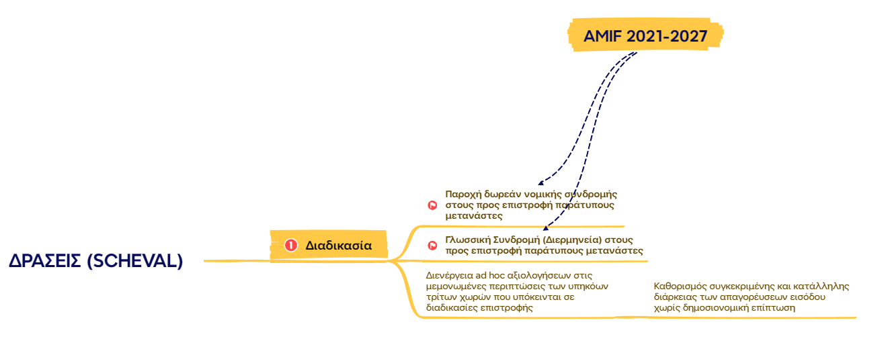

Slide 14


Slide 15
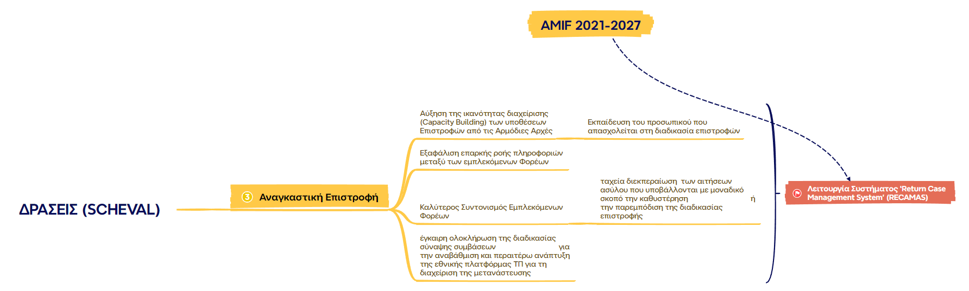

Slide 16
ΕΥΡΩΠΑΪΚΟ ΤΑΜΕΙΟ ΑΣΥΛΟΥ, ΜΕΤΑΝΑΣΤΕΥΣΗΣ ΚΑΙ ΕΝΤΑΞΗΣ
ΠΡΟΓΡΑΜΜΑΤΙΚΗ ΠΕΡΙΟΔΟΣ 2021-2027
ΕΠΟΜΕΝΑ ΒΗΜΑΤΑ / ΕΝΔΕΙΚΤΙΚΟ ΧΡΟΝΟΔΙΑΓΡΑΜΜΑ
Υποβολή ΤΔΠ
Αναγκαστικές επιστροφές- υποβολή μέχρι 31.07.2024
Λειτουργία ΠΡΟΚΕΚΑ - υποβολή μέχρι 31.08.2024
Αξιολόγηση ΤΔΠ
Αναγκαστικές επιστροφές- αξιολόγηση μέχρι 15.08.2024
Απόφαση Ένταξης
Αναγκαστικές επιστροφές- ένταξη μέχρι 22.08.2024
Λειτουργία ΠΡΟΚΕΚΑ - αξιολόγηση μέχρι 15.09.2024
Λειτουργία ΠΡΟΚΕΚΑ - ένταξη μέχρι 22.09.2024
ΣΦΟΧ - ένταξη μέχρι 10.07.2024

Slide 17
Ευχαριστώ πολύ για την προσοχή σας!
17
ΥΠΟΥΡΓΕΙΟ ΠΡΟΣΤΑΣΙΑΣ ΤΟΥ ΠΟΛΙΤΗ
ΥΠΗΡΕΣΙΑ ΔΙΑΧΕΙΡΙΣΗΣ ΕΥΡΩΠΑΪΚΩΝ & ΑΝΑΠΤΥΞΙΑΚΩΝ ΠΡΟΓΡΑΜΜΑΤΩΝ

